Slide 1



Slide 2


一例重型颅脑外伤合并CRAB肺部感染的治疗经验分享

Slide 3

● 病例简介
摘要
1.独特性：一例重型颅脑外伤合并CRAB肺部感染的治疗经验分享
2.背景：院内继发感染阶段急性期，患者更换抗生素后病情仍未得到控制，甚至加重，这种情况下抗生素及时正确调整显得尤为重要

Slide 4
● 患者基础信息
1.人口学信息：男性，27岁，汉族因“胸闷胸痛5小时，加重1小时”于2025-1-23 03：13入急诊
2.主诉：现病史：患者入院前5小时饮酒后出现胸痛，拨打120，后胸痛缓解，未到医院检查，入院前1小时再次出现胸闷胸痛，持续性绞痛，休息无法缓解，伴头晕摔倒，再次拨打120，送入我院急诊，心电图示下壁、前壁异常Q波伴ST 段抬高，三度房室传导阻滞，心超示左室壁节段性运动异常，前壁广泛运动消失，BP 54/32mmHg, HR 40次/分，予去甲肾上腺素＋多巴胺维持血压、双抗负荷后2025-1-23-04:59行急诊PCI 术。术中见右冠近段全闭塞，左主干无明显狭窄，前降支近段全闭塞，回旋支相对细小，未见明显狭窄。行右冠状动脉药物球囊血管内成形术＋前降支支架植入和血栓抽吸术。 2025-1-23 06:30带气管插管+IABP+临时起搏器、去甲肾上腺素针、多巴胺针入ICU。
3.既往史：高血压病,最高血压160/100mmHg,未规律治疗。吸烟史6-7年,20支/天,应酬饮酒。身高183cm,体重 90kg。

Slide 5
● 入院后检查
1.体格检查：
体温（耳）:体温（耳）:36.9℃，心率：120次／分钟，呼吸：18次／分钟，血压：101/61mmHg（去甲肾上腺素0.64ug/ kg . min ＋多巴胺6ug/ kg . min +IABP)，镇静状态，双侧瞳孔等大等圆，直径2.0mm，对光反应灵敏，气管插管，呼吸机支持，全身皮肤无黄染，浅表淋巴结未触及肿大，心律不齐，未闻及明显病理性杂音，双肺呼吸音粗，双下肺呼吸音低，腹软，压痛反跳痛无法配合，四肢肌力无法配合，双侧巴氏征阴性
2.辅助检查：
pH :7.328，PCO2:44.3mmHg，BE :-3.5mmol/ L ,HCO3:21.3mmol/，LAC：10.74mmol/ L 。超声心动图：2025-01-23 03:14：1．左室节段性运动异常，左室收缩功能减低 2．轻度三尖瓣、二尖瓣、主动脉瓣、肺动脉瓣反流 3。心动过缓。心电图：下壁、广泛前壁异常Q波伴ST 段抬高，三度房室传导阻滞。

Slide 6
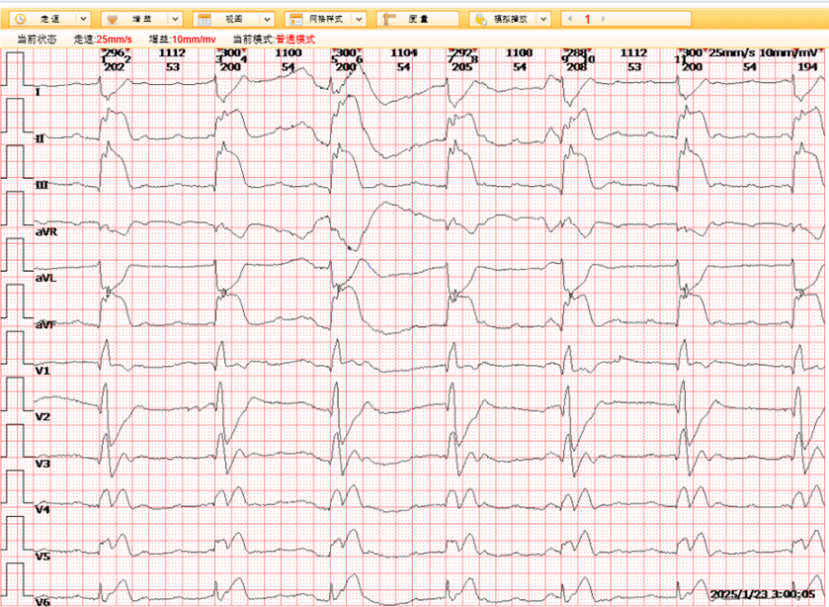
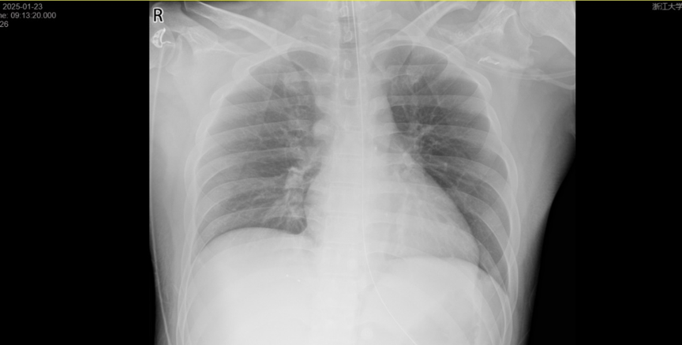
● 入院后检查
3.影像学检查：

Slide 7
● 诊断评估
诊断评估
1.初步诊断：心源性休克，急性ST 段抬高型心肌梗死，冠状动脉药物球囊血管内成形术+冠状动脉血栓抽吸术+冠状动脉支架植入术，IABP 置入术，III 度房室传导阻滞，临时起搏器植入状态，阵发性室性心动过速，心功能 IV 级 （killip），高血压病2级 高危
2.诊断依据：痰培养出鲍曼不动杆菌
3.鉴别诊断：患者考虑心源性休克进行性加重，当天行ECMO置入术，并行CRRT治疗，拟撤除呼吸机，继续ECMO支持之后心源性休克加重，是感染性休克？或是脓毒性心肌病？

Slide 8
● 治疗过程
1.药物：替考拉宁联合哌拉西林他唑巴坦、亚胺培南抗感染治疗
2.手术：ECMO置入术，并行CRRT治疗

Slide 9
● 治疗过程
3.微生物/病理结果：碳青霉烯耐药鲍曼不动杆菌，炎症指标居高不下
4.方案调整：亚胺培南改为依拉环素抗感染
5.指标追踪：加强抗感染之后，体温下降，炎症指标下降

Slide 10
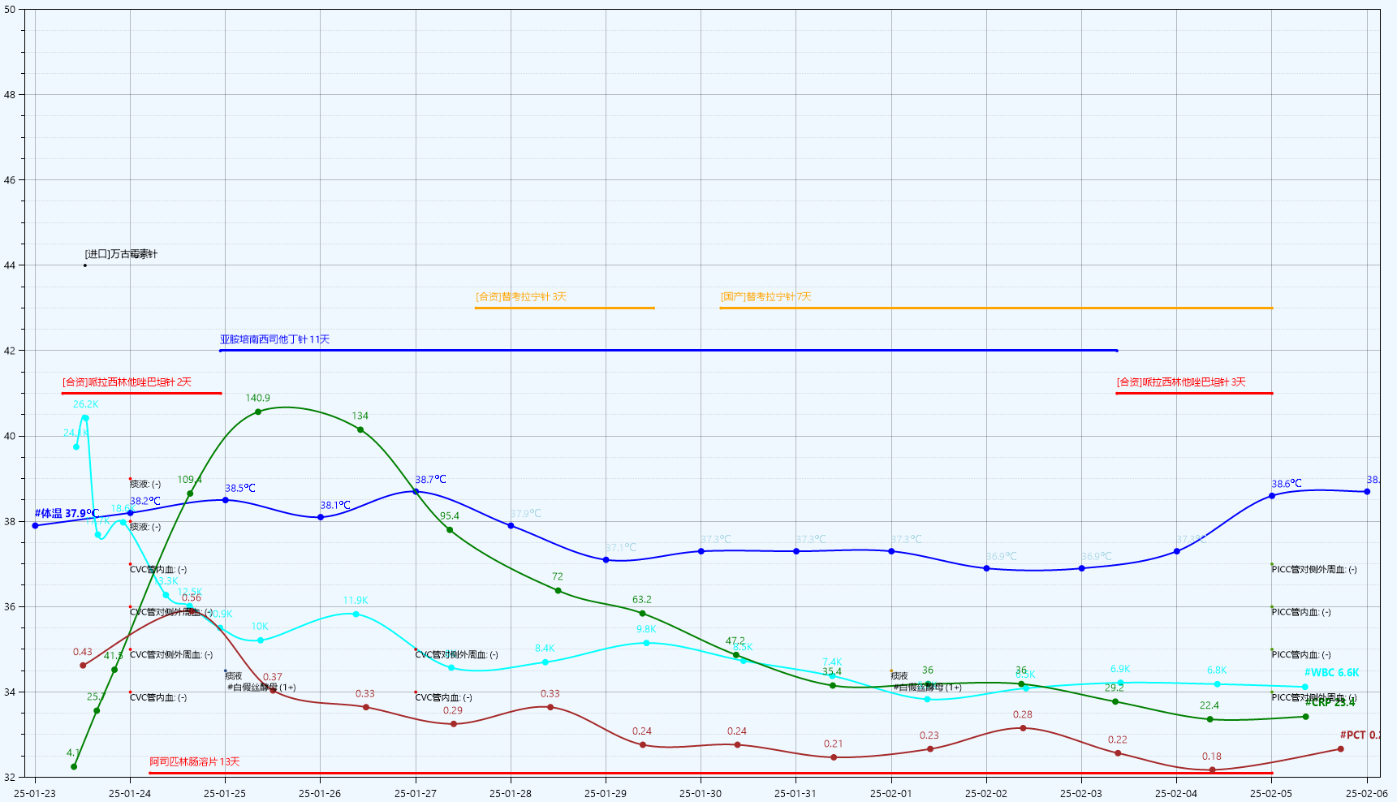
● 治疗过程
3.时间轴记录:(折线图)

Slide 11

● 诊疗体会
1.疗效评价：CRAB感染在传统药物效果不佳的情况下，依拉环素是一个很好的选择
2.局限性：无
3.结论：在ICU中，针对有混合感染高风险的重症患者，依拉环素作为既能覆盖耐碳青霉烯类肠杆菌科细菌和鲍曼不动杆菌在内的多重耐药菌，也能覆盖支原体、衣原体、军团菌在内的非典型病原体，且目前临床数据安全性表现良好，可以作为临床经验性治疗的优选方案。

Slide 12
感谢观看
敬请指导

